Slide 1

Отчет по исполнению
Плана развития на 2017-2021 годы
АО «Национальный центр нейрохирургии»
за 2017 год
Председатель Правления:
Акшулаков С.К.

Slide 2





ОБЩИЕ СВЕДЕНИЯ:
Центр, построенный в 2008 году по поручению Главы Государства Назарбаева Н. А., призван стать «площадкой внедрения новых медицинских технологий и локомотивом развития казахстанской системы здравоохранения».
Мощность центра:
160 коек с дневным стационаром 10 коек
- 6 клинических отделений - ОАРИТ на 12 коек - 5 операционных залов - 2 ангиооперационных - врачей – 96 (из них д.м.н. – 3, к.м.н. – 17, Ph.D – 3, со степенью магистра - 24) - СМП – 232
Клинические направления:
- нейроонкология
- детская нейрохирургия
- сосудистая нейрохирургия
- спинальная нейрохирургия
- функциональная нейрохирургия
- нейрохирургия периферической
нервной системы
- нейрореабилитация
- диагностика
Международный сертификат качества JCI, 2013, 2016
Премия Президента РК «Алтын сапа», 2013
ЕвропейскийГран-при за качество, 2012
Национальная аккредитация РК на 4г., 2010, 2014
Международный сертификат качества ISO, 2011

Slide 3
СТРАТЕГИЧЕСКИЕ НАПРАВЛЕНИЯ:
Основной стратегический документ: План развития Общества на 2017 – 2021 годы – утвержден решением Совета директоров от 31 октября 2017 года протокол №6
Миссия: Создание эффективной системы оказания нейрохирургической помощи, способствующее улучшению качества жизни населения РК
Видение: Лидирующая нейрохирургическая клиника в Центральной Азии с качественной интеграцией науки, практики и образования, как основа эффективной системы оказания нейрохирургической помощи в РК
Цели и задачи (всего 4 цели и 8 задач) | Мероприятия и KPI (всего 29 мероприятий и 45 индикаторов)
Цель 1. Устойчивый высокий уровень качества медицинской помощи Задача 1. Повышение качества оказания медицинских услуг Задача 2. Развитие приоритетных, социально-направленных клинических программ Задача 3. Повышение эффективности и рационализация производства медицинских услуг | 14 мероприятий 20 индикаторов
Цель 2. Совершенствование системы управления деятельностью Задача 1. Становление одним из ведущих поставщиков медицинских услуг на территории СНГ | 3 мероприятий 5 индикаторов
Цель 3. Обеспечение трансферта технологий в систему здравоохранения РК Задача 1. Формирование пула из высококвалифицированных кадров Задача 2. Трансферт медицинских технологий, обеспечение передачи внедренных инновационных технологий в регионы | 7 мероприятий 12 индикаторов
Цель 4. Развитие науки и образования Задача 1. Развитие науки и образования Задача 2. образовательной деятельности | 5 мероприятий 8 индикатора

Slide 4
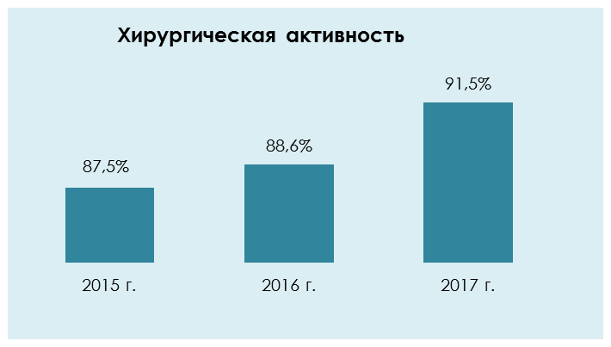
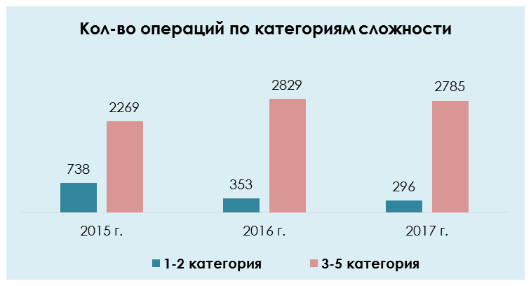
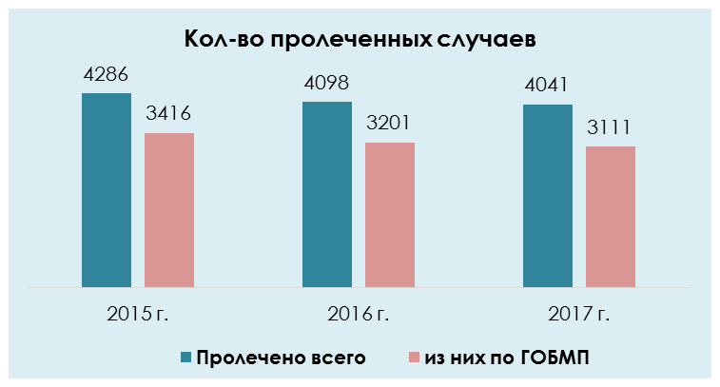
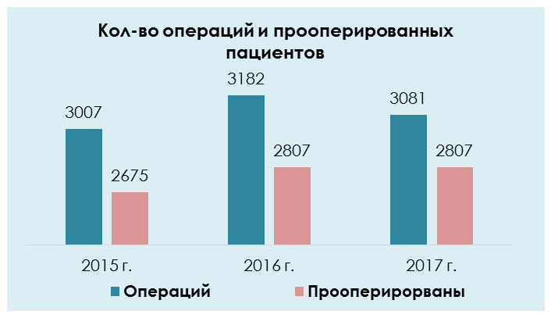
Цель 1: Устойчивый высокий уровень качества медицинской помощи
Клиническая деятельность
В динамике снижается кол-во пролеченных пациентов за счет уменьшения финансирования по ГОБМП и роста дорогостоящих операций 3-5 категории. При этом увеличилось кол-во операций (на 2,5%) и кол-во прооперированных пациентов (на 5%) по сравнению с 2015 годом. В структуре операций растут операции 3-5 категории сложности, что составляет 91% от общего числа операций. Соответственно показатель хирургической активности сохраняется на высоком уровне и достигает 91,5%.

Slide 5
Цель 1: Устойчивый высокий уровень качества медицинской помощи
Развитие приоритетных, социально-направленных клинических программ
Уровень выживаемости после операций по удалению опухолей головного мозга увеличился и достиг 65% при пороге 60%, также выросло кол-во проопериванных пациентов с опухолями головного мозга с использованием технологий на 53 случая. При этом отмечается увеличение на 2% в сравнении с 2016 годом доли пациентов с развитием неврологического дефицита после операций, что связано с увеличением госпитализаций тяжелых пациентов.
Кол-во проведенных эндоваскулярных операций при геморрагическом инсульте по РК достигает планового значения, увеличивается нейрохирургическая активность при остром инсульте по РК на 2,4% и доля проведенного системного тромболизиса у пациентов с ишемическим инсультом по РК на 0,8%. Однако, показатель летальности от острого инсульта растет в связи с увеличением кол-во случаев с ОНМК.

Slide 6
Цель 1: Устойчивый высокий уровень качества медицинской помощи
Основные показатели качества
Наблюдается положительная тенденция показателей качества оказания медицинских услуг за последние 3 года: снижаются уровни общей, послеоперационной летальности и уровень послеоперационных осложнений, 100% соблюдаются национальные и международные стандарты, удовлетворенность пациентов выросла (на 1,1% ).

Slide 7
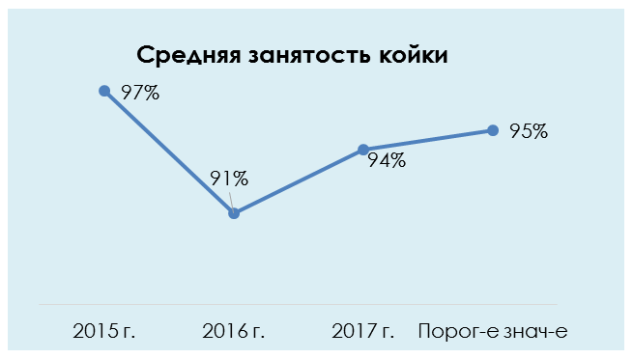
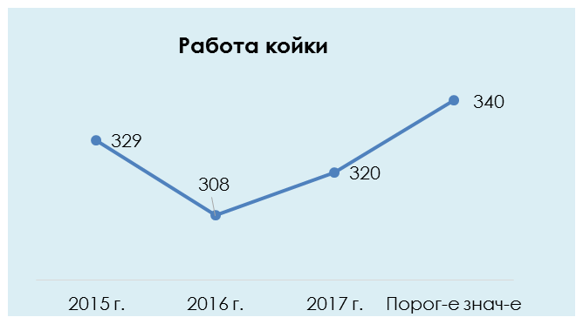
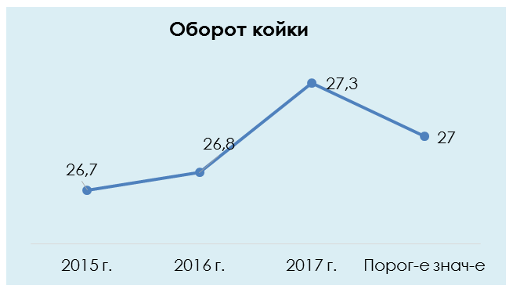
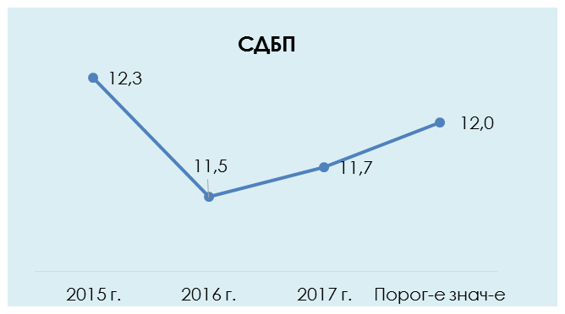
Цель 1: Устойчивый высокий уровень качества медицинской помощи
Производственные показатели эффективности
«Средняя длительность пребывания больного» по итогам 2017 года сократилась до 11,7 дней при плановом значении «не более 12 дней», соответственно увеличивается «Оборот койки» до 27,3 раз. Однако, показатели «Работа койки» и «Средняя занятость койки» не достигают пороговых значений.

Slide 8
Цель 1: Устойчивый высокий уровень качества медицинской помощи
Из 20 индикаторов не достигли пороговое значения 3 индикатора
№ п/п | Наименование | Факт за 2016 год | План на 2017 года | Факт за 2017 год | Исполнение
1 | Уровень удовлетворенности пациентов качеством медицинской помощи | 96,7% | 96% | 97,5% | «+» 1,5
2 | Общая летальность | 0,7% | 0,7% | 0,4% | «+» 0,3
3 | Уровень послеоперационных осложнений | 0,11% | 0,5% | 0,25% | «+» 0,25
4 | Отсутствие обоснованных жалоб | 0 | 0 | 0 | «+»
5 | Уровень соблюдения национальных и международных стандартов | 100% | 100% | 100% | «+»
6 | Уровень зрелости системы внутреннего контроля | - | не менее 20% | 27% | «+» 7
7 | Уровень эффективности СУР | – | 55% | 55% | «+»
8 | Степень выживаемости до 6 месяцев после операций пациентов с опухолями головного мозга | 55% | 60% | 65% | «+» 5
9 | Количество прооперированных пациентов с опухолями головного мозга, находящихся в функционально важных зонах, с использованием технологии (awake, картирование коры головного мозга, флуоресцентная навигация, нейромониторинг) | 6 | 25 | 78 | «+» 53
10 | Доля пациентов с максимально удаленными глиальными опухолями головного мозга с высокой степенью злокачественности | 60% | 65% | 65% | «+»
11 | Доля пациентов, перенесших операций на головной мозг с развитием неврологических дефицитов | 10% | 8% | 12% | «-» 4
12 | Снижение летальности от острого инсульта по РК | 12,8% | 12,7% | 13,3% | «-» 0,6
13 | Количество проведенных эндоваскулярных операций при геморрагическом инсульте по РК | 260 | 280 | 280 | «+»
14 | Доля проведенного системного тромболизиса у пациентов с ишемическим инсультом по РК | 1,3% | 1,4% | 2,2% | «+» 0,8
15 | Нейрохирургическая активность при остром инсульте по РК | 2,6% | 2,8% | 5,2% | «+» 2,4
16 | Увеличение средней занятости койки | 90,7% | 95% | 94,1% | «-» 0,9
17 | Увеличение оборота койки | 26,8 | 27 раз | 27,3 | «+» 0,3
18 | Уменьшение СДПБ в стационаре | 11,5 | не более 12 дней | 11,7 | «+» 0,3
19 | Доля пациентов, пролеченных с 3-5 категорией сложности | 84,9% | не менее 80% | 90,8% | «+» 10,8
20 | Кол-во консультативно-диагностических услуг | 14 745 | 17 054 | 21 914 | «+» 4860

Slide 9
Цель 1: Устойчивый высокий уровень качества медицинской помощи
Причины не достигнутых индикаторов
«Снижение летальности от острого инсульта по РК» Данный показатель регламентирован МЗ РК и не является прямым показателем эффективности работы Республиканского координационного центра по проблемам инсульта Общества. Снижение уровня показателя зависит на прямую от работы ПМСП на местах в части своевременности выявления, постановки на «Д» учет и правильности лечения заболеваний и факторов риска приводящих к инсульту.
Для улучшения ситуаций в 2017 году Обществом проведена огромная работа по внедрению и решению вопросов по обучению специалистов регионов и оказанию квалифицированной медицинской помощи гражданам РК при ОНМК! Проведены обучающие семинары, исследований с участием специалистов РФ и дальних зарубежных стран (обучено 542 слушателя), мастер-классы для среднего медицинского персонала в 4-х регионах республики (162 слушателя), акции в поликлиниках страны посвященные всемирному дню борьбы с инсультом. Снят ролик по распознаванию первых признаков инсульта среди населения и размещен во всех социальных сетях. Проведено 111 телеконсультаций и 12 вылетов в регионы. Проведен анализ состояния медицинской службы РК по оказанию помощи при ОНМК, выявлены критические вопросы оснащенности инсультных центров, обеспеченности медицинскими кадрами, ИМН и лекарственными средствами.
Несмотря на это, по итогам отчетного периода показатель вырос до 13,3% при пороговом значении 12,7%, что связан с повышением количества пролеченных случаев с ОНМК, увеличением количества поступлений тяжелых и крайне тяжелых пациентов с сопутствующей декомпрессированной соматической патологией, в особенности с применением эндоваскулярных методик лечения. Несвоевременной доставкой пациентов в период «терапевтического окна» (до 4,5 часов), в пределах которого возможно проведение тромболитической терапии, а также сниженного количества обращаемости пациентов с ОНМК (примерно 65-70%).
«Доля пациентов, перенесших операций на головной мозг с развитием неврологических дефицитов» Данный показатель По итогам отчетного периода растет до 12% при пороговом значении 8% из-за увеличения количество пациентов с опухолями головного мозга в стадии клинической декомпенсации, а также с наличием тяжелых сопутствующих заболеваний, таких как ХОБЛ, артериальная гипертензия, хроническая почечная недостаточность, сахарный диабет.
«Увеличение средней занятости койки» В сравнении с 2016 годом данный показатель растет до 94% против 91% при среднем нормативе 95%. Не достижение плана связано с уменьшением финансирования по ГОБМП и роста дорогостоящих операций 3-5 категории сложности. А также с вынужденным отказом в госпитализации Центром плановых пациентов с регионов в связи с приездом недообследованных пациентов и пациентов с сопутствующими патологиями, являющимися противопоказаниями для оперативного вмешательства, по причине отказа от госпитализации.
Кроме того, в отчетном году госпитализация в детское нейрохирургическое отделение была временно прекращена (22.06. по 25.07.2017г.) в связи с продлением карантина по ветряной оспе.

Slide 10
Цель 2: Совершенствование системы управления деятельностью
Финансовая деятельность (тыс. тг.)
В динамике отмечается снижение доходов в 2017 году на 14% (или на 743 млн. тг.) в сравнении с 2015 годом за счет доходов от курсовой разницы (в 2015 г. 1 465,6 млн. тг.), в сравнении с 2016 годом на 6% (или на 296 млн. тг.) в связи реализацией квартир. Таким образом финансовый результат в 2017 году составляет 7,2 млн. тенге при плане 5,5 млн. тг.

Slide 11
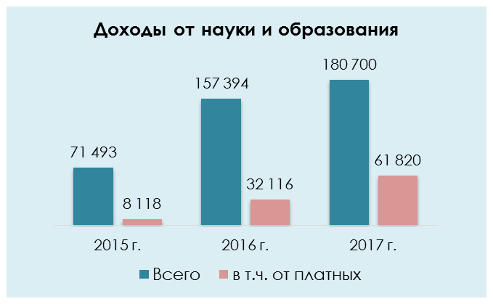
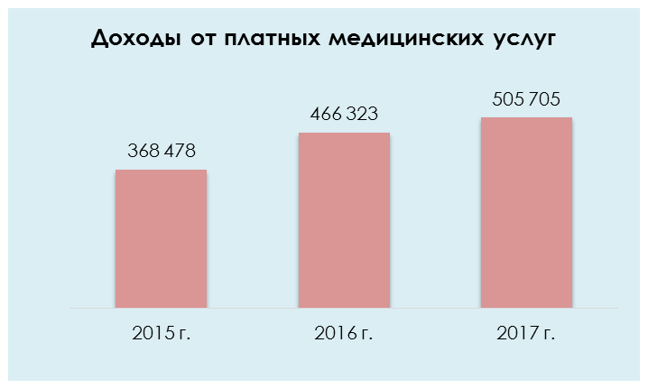
Цель 2: Совершенствование системы управления деятельностью
Структура доходов (тыс. тг.)
За анализируемые годы отмечается стабильный рост доходов от платных медицинских услуг (на 37%, в сумме 137,2 млн. тг. от 2015 г.) и науки и образования (на 153%, в сумме 109 млн. тг. от 2015г.), однако, отмечается уменьшение доходов от других услуг в сравнении с 2015 годом за счет уменьшения суммы вознаграждения от курсовой разницы и реализацией квартир.
11

Slide 12
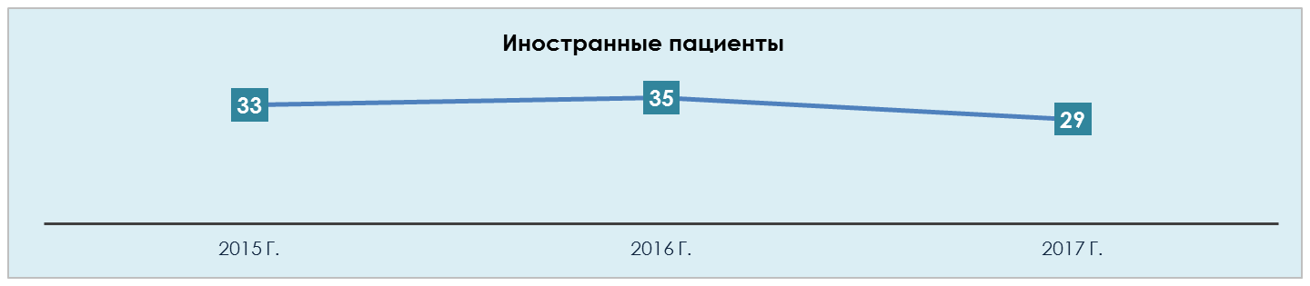
Цель 2: Совершенствование системы управления деятельностью
Медицинский туризм
Госпитализация иностранных пациентов
за 3 года
Госпитализация иностранных пациентов
за 2017 год
Ежегодно на базе Центра получают лечение нерезиденты со многих стран мира. Всего за последние 3 года пролечились 97 иностранных пациентов. Большее количество пациентов прибыло из Таджикистана – 40 чел., Россия – 23 чел., Кыргызстан – 12 чел. и т.д. в 2017 году всего пролечились 29 иностранных пациентов, большее кол-во также прибыло и Таджикистана – 12 чел., Россия – 5 чел., Кыргызстан – 5 чел., Азербайжан – 2 чел. и т.д

Slide 13
Цель 2: Совершенствование системы управления деятельностью
Из 5 индикаторов пороговое значения не достигнуты 2 индикатора
№ п/п | Наименование | Факт за 2016 год | План на 2017 года | Факт за 2017 год | Исполнение
1 | Увеличение доли иностранных пациентов | 0,9% | не менее 0,9% | 0,7% | «-» 0,2
2 | Госпитализация иностранных граждан | 37 | 39 | 29 | «-» 10
3 | Доля платных пациентов | 22% | 21,50% | 23% | «+» 1,5
4 | Развитие доходов от платных медицинских услуг | 9,6% | 8% | 8,5% | «+» 0,5
5 | Просроченная кредиторская задолженность | 0 | 0 | 0 | «+»
Причины не достигнутых индикаторов
«Увеличение доли иностранных пациентов» и «Госпитализация иностранных граждан» не достигают пороговые значения и снижаются до 29 чел. (0,7%) при плане 39 чел. (0,9%). При этом улучшается качества структуры госпитализаций иностранных граждан и увеличивается доверие Обществу со стороны зарубежных пациентов, так как в 2017 году на базе клиники пролечились пациенты с Америки, Германии, Англии, Ямайки и Гвинеи.
Вместе с тем, большинство медицинских туристов составляют пациенты из стран СНГ и ближнего зарубежья. Ухудшение экономической ситуации в мире, девальвация, в том числе в странах СНГ повлияло на снижение платёжеспособности и финансовых возможностей пациентов. В связи с этим снизился поток потенциальных пациентов из стран СНГ и ближнего зарубежья. Кроме того, привлечение зарубежных пациентов в Казахстан во многом также зависит от привлекательности общей туристической инфраструктуры страны. В настоящее время Казахстан находится на начальном этапе развития туризма в целом и медицинского туризма в том числе.

Slide 14
Цель 3: Обеспечение трансферта технологий в систему здравоохранения Республики Казахстан
Формирование пула высококвалифицированных кадров
Повышение квалификации
Для формирования пула высококвалифицированных кадров Центром на постоянной основе ведется работа по повышению квалификации, переподготовки сотрудников внутри страны и в странах ближнего и дальнего зарубежья, в результате уровень повышении квалификации внутри страны и зарубежом достигает плановых значений.
Доля врачей владеющих англ. языком значительно растет и достигает 26%, при плане 15%. Укомплектованность кадрами также выросла до 89,4%, при плане не менее 80%. Текучесть среди врачей не превышает пороговое значение. Уровень удовлетворенности персонала достигает порогового значения (не менее 80%).

Slide 15
Цель 3: Обеспечение трансферта технологий в систему здравоохранения Республики Казахстан
Внедрение и трансферт медицинских технологий
Ежегодно продолжается работа по внедрению новых технологий с последующим трансфертом в регионы: кол-во внедренных технологии и методик лечения в Обществе по итогам 2017 года составляет 5 технологий, при плане не менее 2, в регионах внедрена 1 технология. Увеличивается кол-во специалистов из регионов, обученных новым технологиям и составляет в отчетном году 81 чел., что на 51 чел. больше в сравнении с планом и на 44 чел. в сравнении с 2015 годом. На постоянной основе проводятся работа по привлечению зарубежных специалистов в качестве менторов и для проведения мастер-классов, выпускаются методические рекомендации по нейрохирургическим патологиям для специалистов из регионов.

Slide 16
Цель 3: Обеспечение трансферта технологий в систему здравоохранения Республики Казахстан
Всего 12 индикаторов, все достигнуты
№ п/п | Наименование | Факт за 2016 год | План на 2017 год | Факт за 2017 год | Исполнение
1 | Увеличение уровня удовлетворенности персонала | 85% | не менее 80% | 80% | «+»
2 | Доля специалистов, прошедшего повышение квалификации, переподготовку внутри страны и за рубежом | 12% | 11% | 19,3% | «+» 8,3
3 | Доля производственного персонала в возрасте до 45лет, владеющие английским языком (TOEFL – 525, IELTS – 5,5, НЦН – intermediate) | 11,6% | 15% | 26% | «+» 11
4 | Укомплектованность кадрами: общая (по всем категориям работников) | 85% | 80% | 88% | «+» 8
5 | Соотношение средней заработной платы на 1 врача к средней заработной плате в экономике | – | 1,5 | 1,7 | «+» 0,2
6 | Текучесть кадров | 8,5% | не более 11% | 9,8% | «+» 1,2
6.1 | - Уровень текучести врачей | 4,6% | 5% | 5% | «+»
7 | Внедрение новых методик лечения и технологии в Обществе | 6 | не менее 2 | 5 | «+» 3
8 | Трансферт инновационных технологий в регионы | 1 | 1 | 1 | «+»
9 | Количество мастер – классов с привлечением ведущих зарубежных специалистов из клиник дальнего и ближнего зарубежья | 1 | 1 | 1 | «+»
10 | Количество привлеченных ключевых иностранных специалистов в качестве менторов | 2,39 человеко-месяцев | 1,5 человеко-месяцев | 1,89 человеко-месяцев | «+» 0,39
11 | Количество выпущенных методических рекомендаций/монографий | 2 | не менее 2 | 2 | «+»
12 | Доля обученных региональных специалистов на базе общества | 12% | 8% | 27% | «+» 19

Slide 17
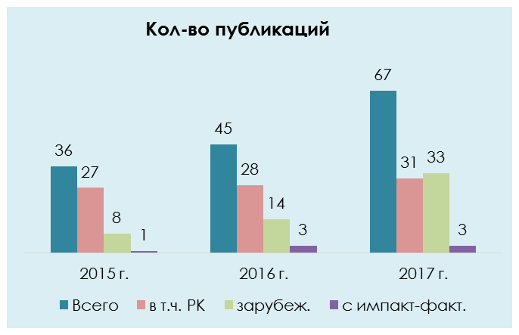
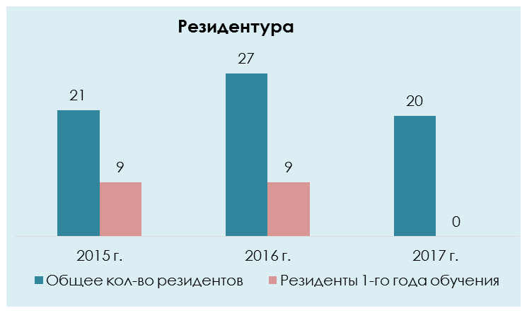
Цель 4: Развитие науки и образования
Научная и образовательная деятельность
В динамике отмечается увеличение доли доходов от научной деятельности в общем объеме бюджета на 0,6%, при плане 0,1%. Также растет кол-во финансируемых научно-исследовательские программ, в т.ч. международных грантов и составляет за отчетный период – 5 грантов, при плане - 3. Активно ведется работа по публикациям, в том числе в международных изданиях. На сегодняшний день на базе Центра обучаются 20 резидентов.

Slide 18
Цель 4: Развитие науки и образования
Всего 8 индикаторов, все достигнуты
№ п/п | Наименование | Факт за 2016 год | План на 2017 год | Факт за 2017 год | Исполнение
1 | Доля доходов от научной деятельности в общем объеме бюджета | – | 0,1 | 0,7 | «+» 0,6
2 | Средний индекс Хирша (IH) сотрудников организации по данным базы Web of Science либо Scopus | – | 0,1 | 0,1 | «+»
3 | Количество статей, опубликованных в изданиях, входящих в базу Web of Science, Scopus, Springer по отношение к количеству всего производственного персонала | 1:29 | 1:35 | 1:32 | «+»
4 | Доля выпускников резидентуры, успешно прошедших независимую экзаменами с первого раза | 100% | 85,7% | 85,7% | «+»
5 | Количество слушателей резидентуры 1-го года обучения | 9 | 0 | 0 | «+»
6 | Количество выпускников резидентуры | 7 | 7 | 7 | «+»
7 | Доля трудоустроенных выпускников резидентуры | 100% | 100% | 100% | «+»
8 | Среднегодовой контингент обучающихся | 17 | 20 | 20 | «+»

Slide 19
Проблемные вопросы
 | Проблемные вопросы | Пути решения
1 | Несовершенная (нестабильная) система возмещения расходов по ГОБМП | Разработка и внедрение системы возмещения амортизации МЗ РК, повышение базового тарифа на уровень инфляции, возмещение затрат на сопутствующие операции уполномоченным органом.
2 | 67 единиц простаивающего (неиспользуемого) оборудования | Передача простаивающего оборудования в аренду, в безвозмездное его пользование, продажа, либо списание (в 2016 году 5 мед. оборудований продано и 4 сданы в аренду, в 2017 году проданы 34 мед. оборудований и 5 списаны).
3 | Внедрение системы электронного документооборота | Заложены средства в плане развития на 2018 год, утвержденный решением Совета директоров от 31.10.2017 года №6. Сформирована техническая спецификация, подана заявка в Отдел организации закупок для проведения процедуры закупа СЭД. Установлена демо-версия системы электронного документооборота «Documentolog».

Slide 20
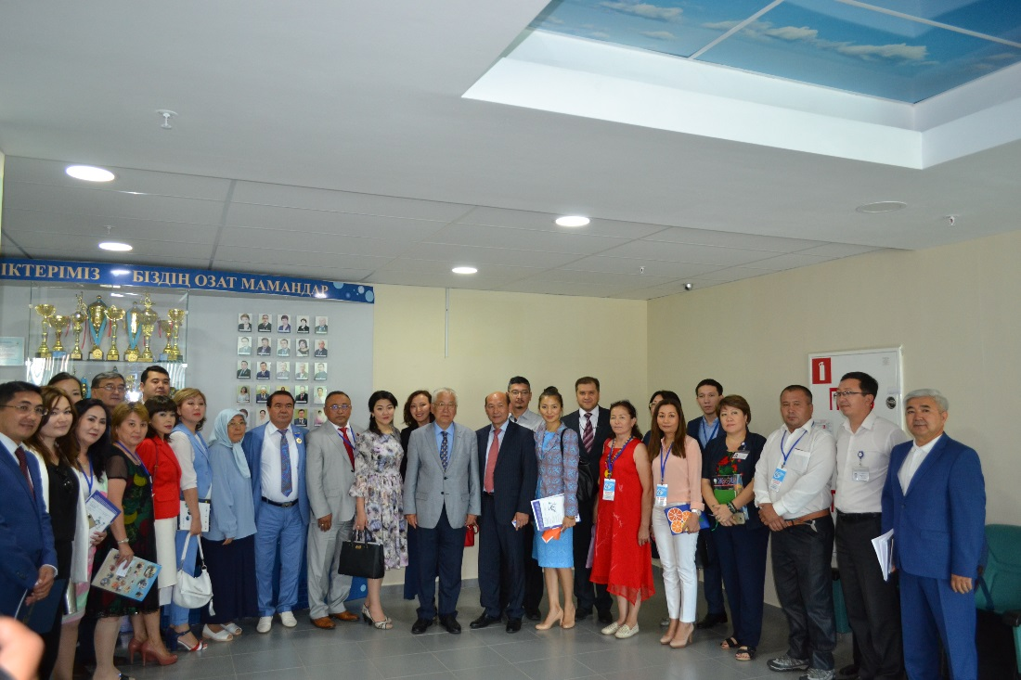
ДОСТИЖЕНИЯ за 2017 год
На базе Общества с участием министра здравоохранения РК Елжаном Биртановым состоялась встреча с участниками V Курултая казахов. Центр посетили представители более 15 стран. Участникам встречи были презентованы возможности отечественных клиник. Гости с интересом ознакомились с работой Центра, посетив отделение патологии центральной нервной системы и отделение анестезиологии, реанимации и интенсивной терапии.

Slide 21
 | Планы на 2018 год
1 | Продолжение работы по координации инсультной службы в РК
2 | Внедрение новых технологий: Микрохирургия сосудистых заболеваний головного мозга с использованием флуоресцентной ангиографии с помощью ICG; Имплантация полифункционального кейджа при патологиях поясничного отдела позвоночника; Хирургическое лечение медикаментозно-резистентных неокортикальных форм эпилепсии с применением кортикографии.
3 | Интеграция клинической, образовательной и научной деятельности, путем модернизации структуры клинических отделений, поднятие их статуса и разделение на службы по направлениям
4 | Совершенствование дифференцированной оплаты труда с целью мотивации сотрудников для занятия научно-образовательной деятельностью
5 | Проведение IV Конгресса «Казахской ассоциации нейрохирургов», International Forum of Neurosurgery
6 | Модернизация Тренингового центра (кадавр курсы, открытие научной лаборатории)
7 | Создание криобанка в рамках международной научной деятельности (приобретен рефрижератор для хранения биоматериалов)
8 | Стратегической партнерство с Национальным медицинским исследовательским центром нейрохирургии имени академика Н.Н. Бурденко
9 | Прохождение национальной аккредитации

Slide 22
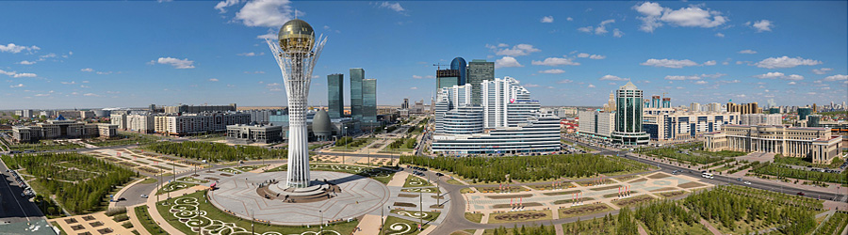
Благодарю за внимание!

